Slide 1
Uroczystość nadania imienia Jana Brzechwy
Gminne Przedszkole w Mrozach

Slide 2
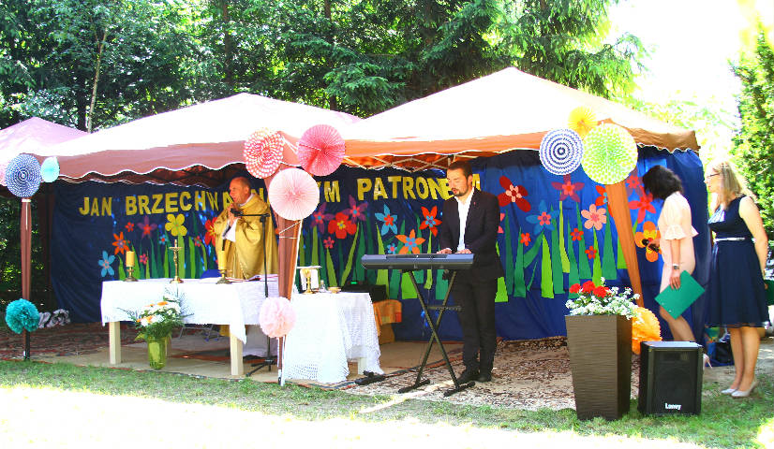
Uroczystość mszy świętej.

Slide 3
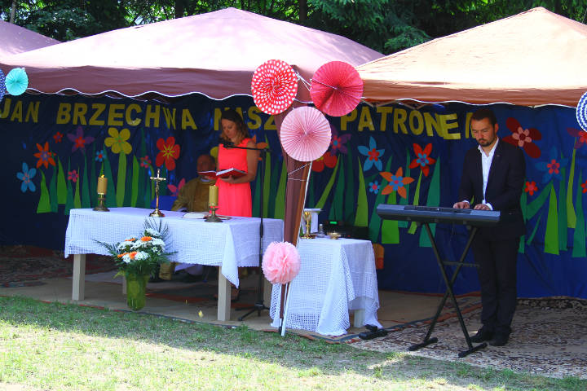
Uroczystość mszy świętej.

Slide 4
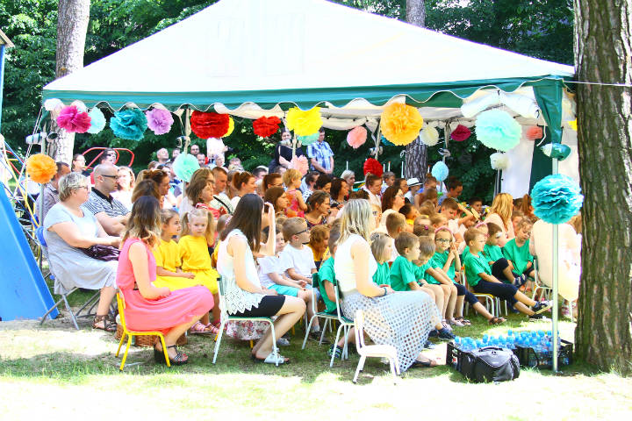
Uroczystość mszy świętej.

Slide 5
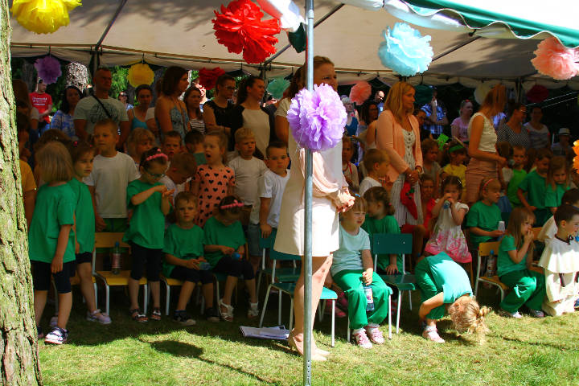
Uroczystość mszy świętej.

Slide 6
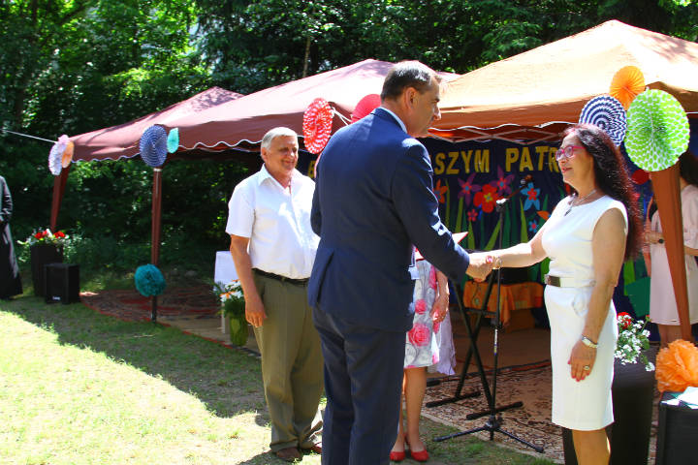
Gratulacje i wręczenie aktu nadania imienia przedszkolu.

Slide 7
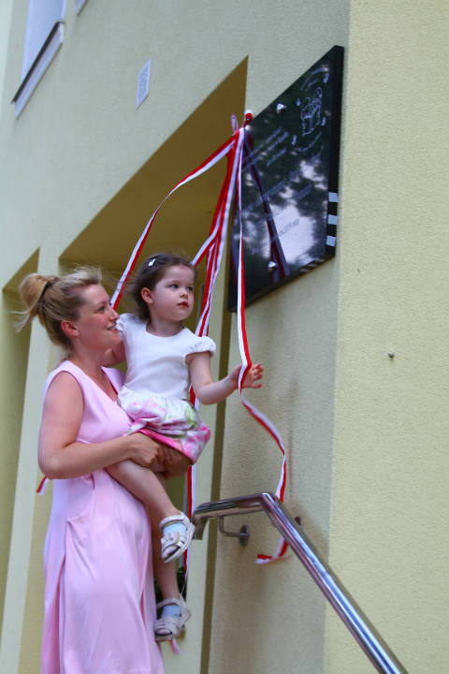
Odsłonięcie tablicy upamiętniającej nadanie imienia.

Slide 8
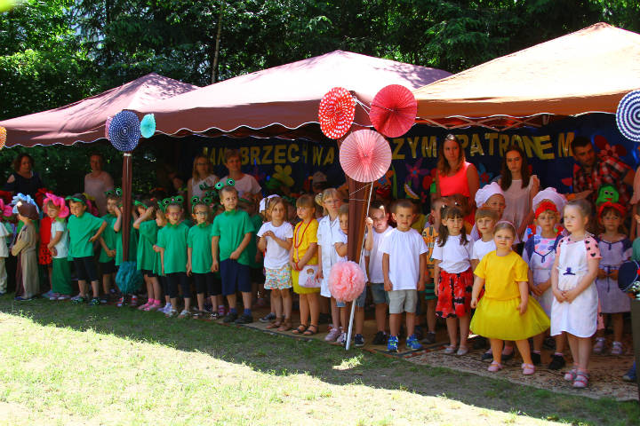
Część artystyczna w wykonaniu dzieci.

Slide 9
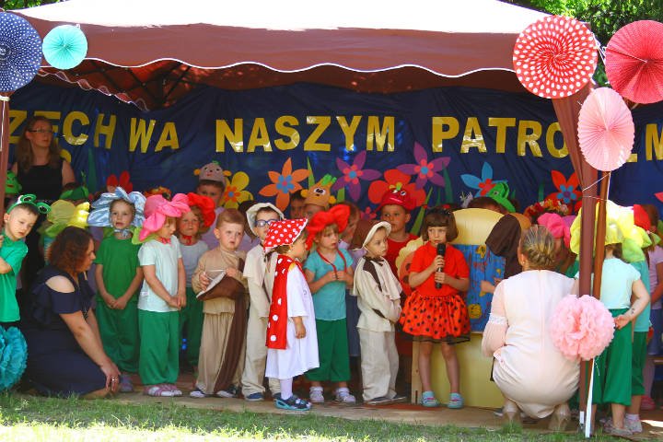
Część artystyczna w wykonaniu dzieci.

Slide 10
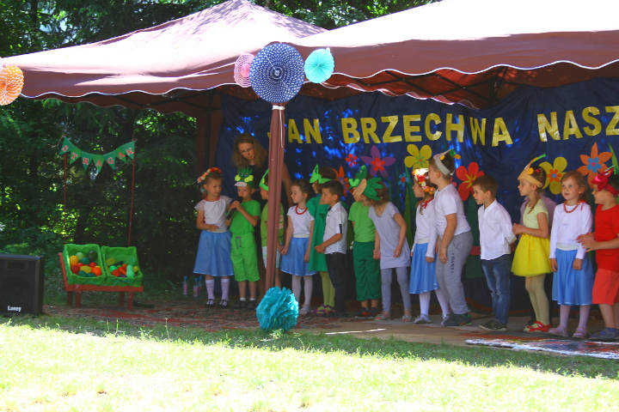
Część artystyczna w wykonaniu dzieci.

Slide 11
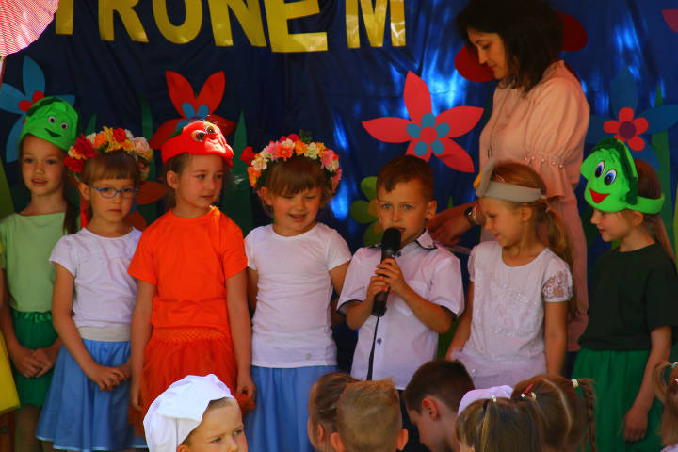
Część artystyczna w wykonaniu dzieci.

Slide 12
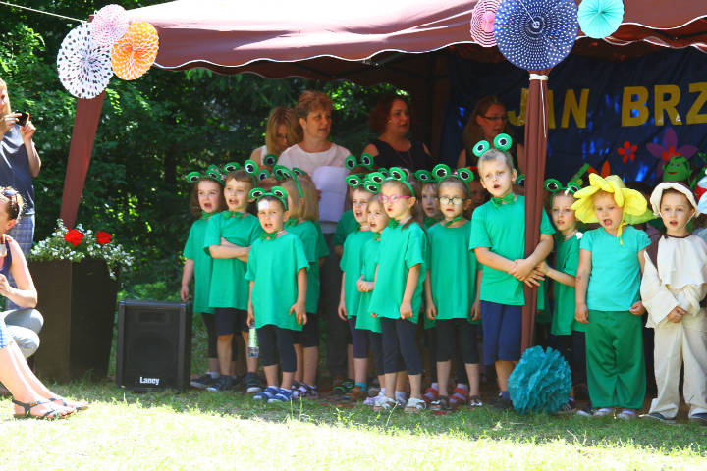
Część artystyczna w wykonaniu dzieci.

Slide 13
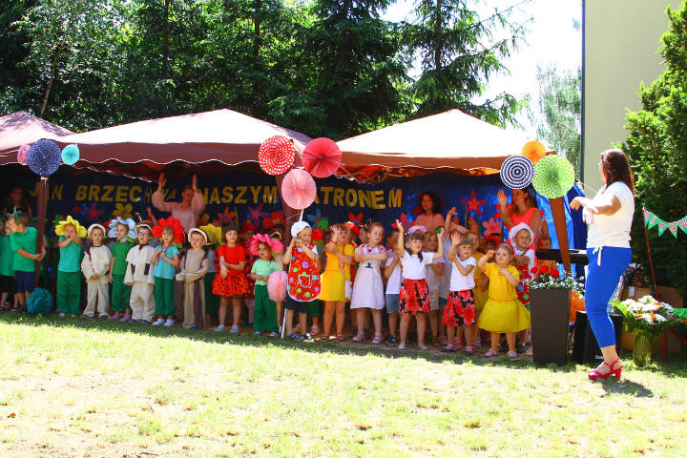
Część artystyczna w wykonaniu dzieci.

Slide 14
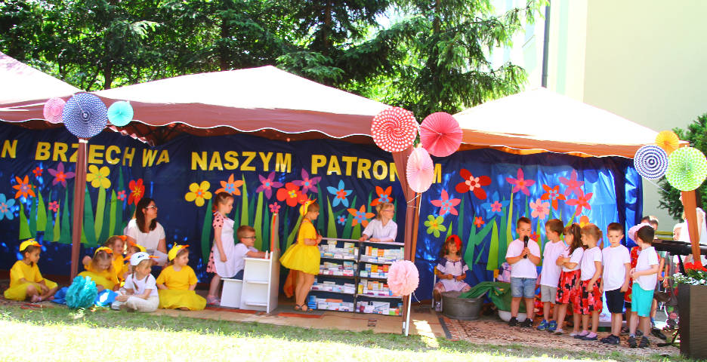
Część artystyczna w wykonaniu dzieci.

Slide 15
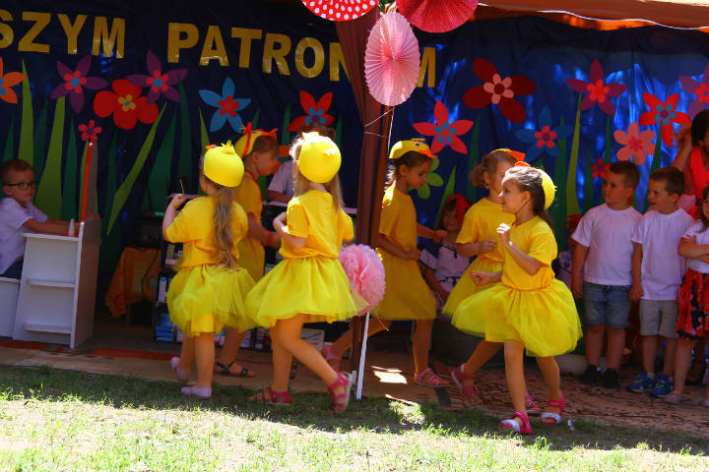
Część artystyczna w wykonaniu dzieci.

Slide 16
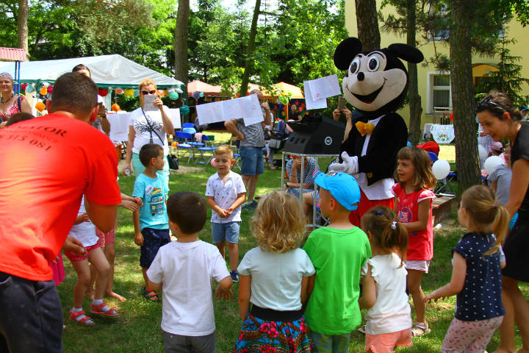
Wspólne zabawy.

Slide 17
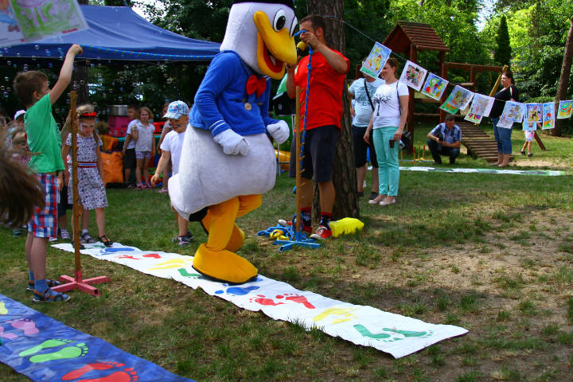
Wspólne zabawy.

Slide 18
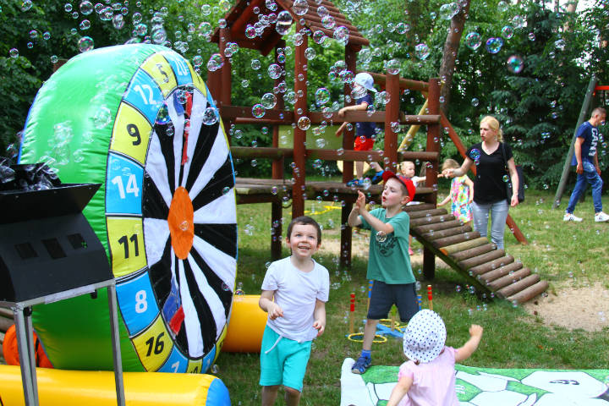
Wspólne zabawy.

Slide 19
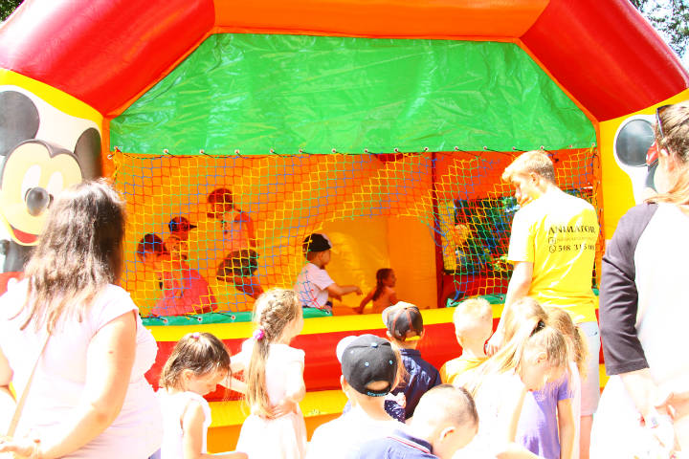
Wspólne zabawy.

Slide 20
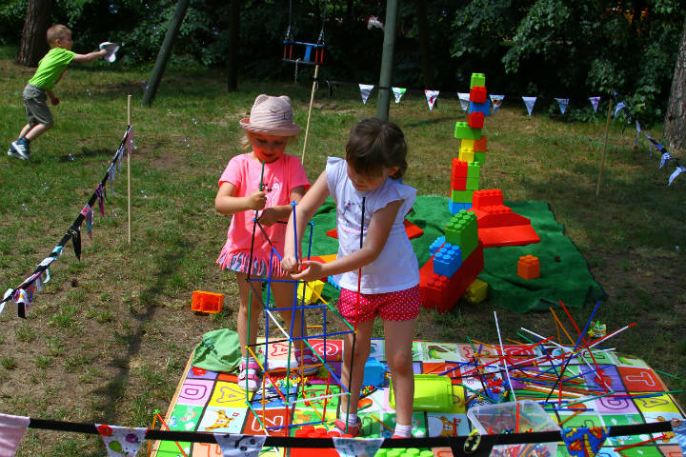
Wspólne zabawy.

Slide 21
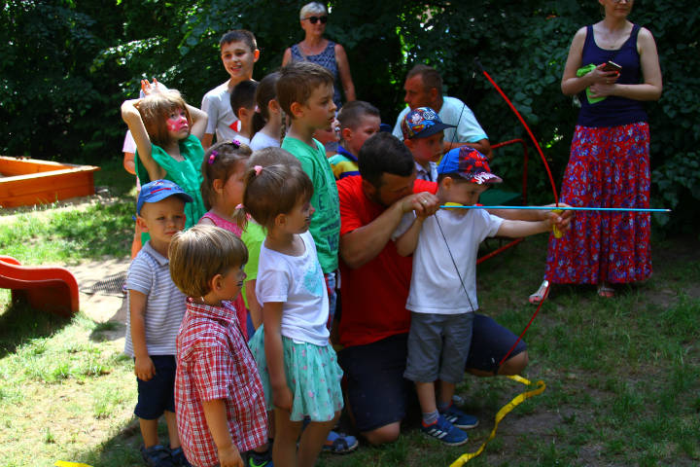
Wspólne zabawy.

Slide 22
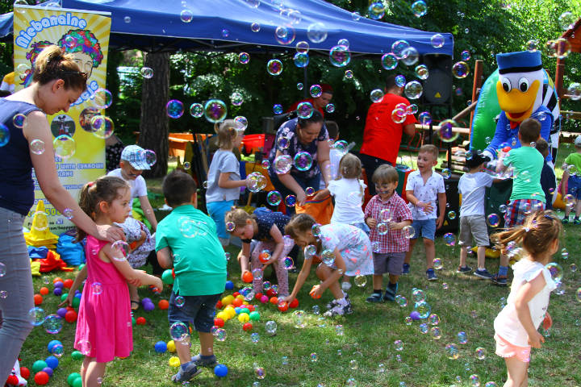
Wspólne zabawy.

Slide 23
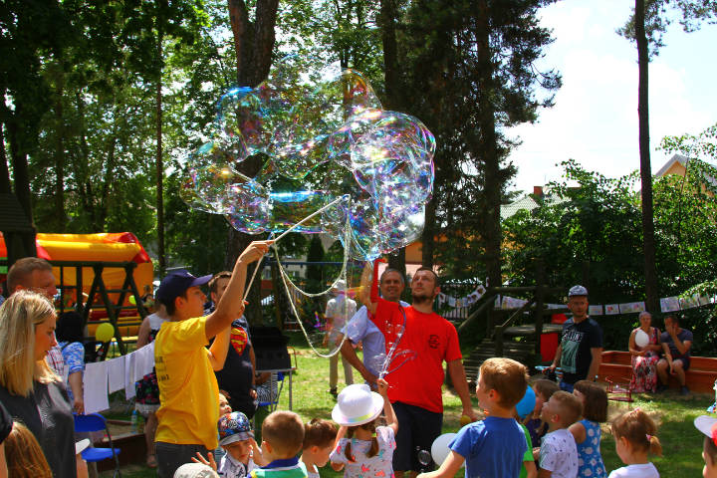
Wspólne zabawy.

Slide 24
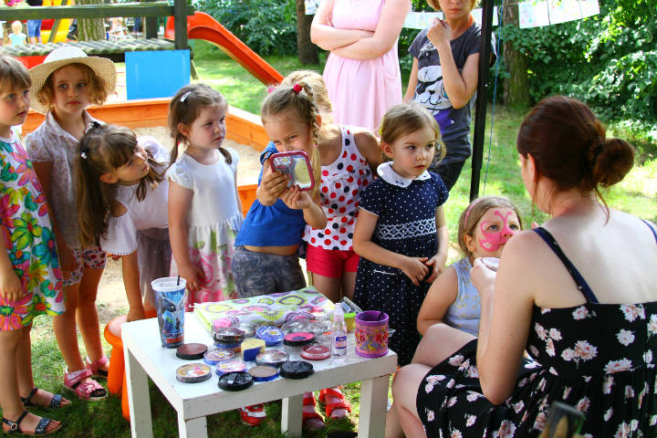
Wspólne zabawy.

Slide 25
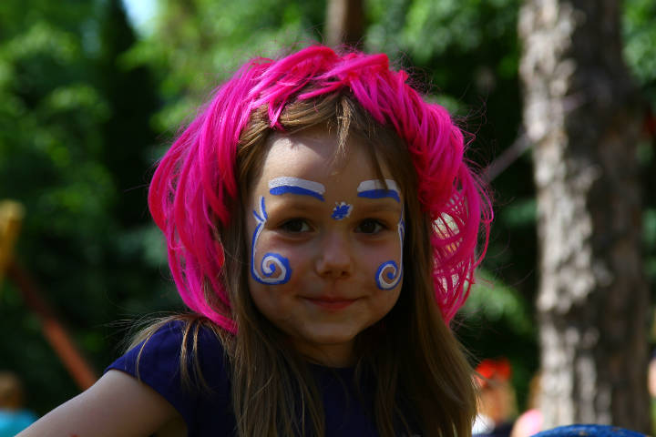
Wspólne zabawy.

Slide 26
Dziękujemy za uwagę.
Do zobaczenia ☺

